Slide 1


Slide 2
Вводные замечания
Структура курса во втором семестре
Литература для интересующихся:
Принципы маршрутизации в Internet, Сэм Хелеби, Денни Мак-Ферсон
Internet Routing Architectures. Bassam Halabi
Routing TCP/IP Vol. 1. Jeff Doyle

Slide 3
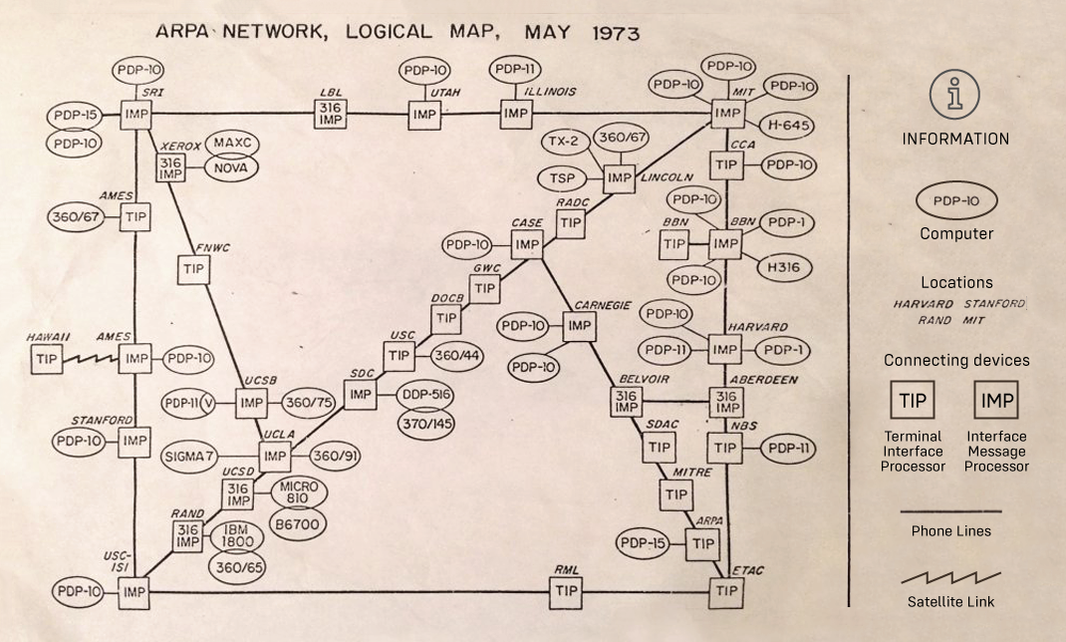
Схема Интернета :)

Slide 4
Краткая историческая справка
Технология берет свое начало в 1974
Transmission Control Program (TCP), Vinton Cerf, Robert Kahn 1977-1979
Internet Protocol v4 (IPv4) - 1980
DARPA -> Stanford -> Bolt, Beranek & Newman (BBN, Raytheon Technologies)
BSD
NSFNet (1985-1995)
Европа: CERN 1988
Россия: 1990-1994, Demos, КИАЭ, ИКИ, НИИЯФ МГУ
Последующая взрывная коммерциализация в середине 90х

Slide 5
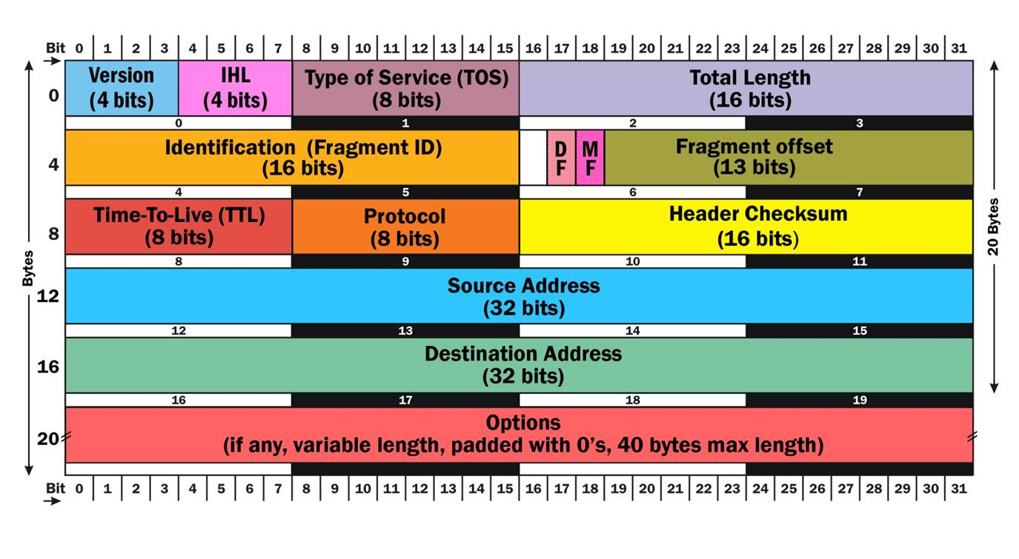
Структура пакета IPv4

Slide 6
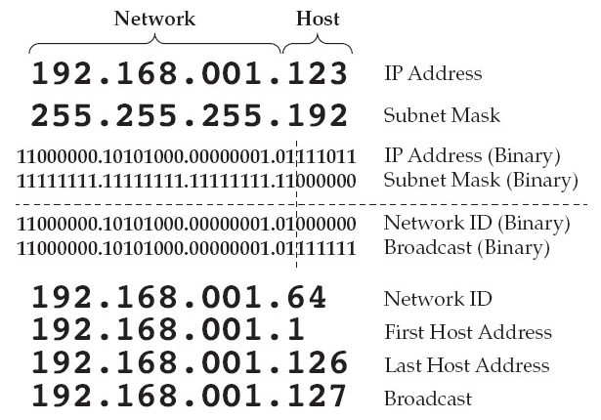
Базовый ликбез по префиксам и подсетям

Slide 7
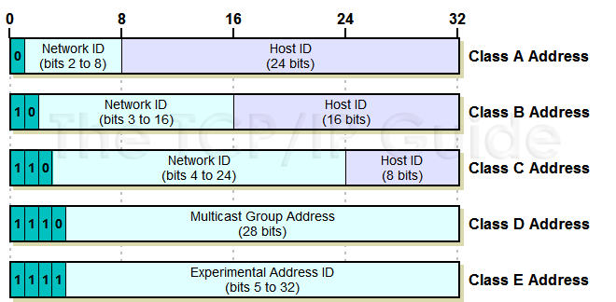
Структура адреса IPv4
Земля же была безвидна и пуста, и тьма над бездною, и Дух Божий носился над водою (Быт. 1:2)
256 сетей размером 16 млн адресов каждая
Classful routing (классовый мир):
Classless routing (Classless Interdomain Routing/CIDR)
Variable length subnet mask (VLSM)

Slide 8
Улучшаем понимание масок подсетей
Двоичное число | Десятичное представление | 256-Десятичное представление
00000000 | 0 | 256
10000000 | 128 | 128
11000000 | 192 | 64
11100000 | 224 | 32
11110000 | 240 | 16
11111000 | 248 | 8
11111100 | 252 | 4
11111110 | 254 | 2
11111111 | 255 | 1

Slide 9
Улучшаем понимание масок подсетей
Длина префикса в битах | Маска подсети | Длина префикса в битах | Маска подсети
/1 | 128.0.0.0 | /17 | 255.255.128.0
/2 | 192.0.0.0 | /18 | 255.255.192.0
/3 | 224.0.0.0 | /19 | 255.255.224.0
/4 | 240.0.0.0 | /20 | 255.255.240.0
/5 | 248.0.0.0 | /21 | 255.255.248.0
/6 | 252.0.0.0 | /22 | 255.255.252.0
/7 | 254.0.0.0 | /23 | 255.255.254.0
/8 | 255.0.0.0 | /24 | 255.255.255.0
/9 | 255.128.0.0 | /25 | 255.255.255.128
/10 | 255.192.0.0 | /26 | 255.255.255.192
/11 | 255.224.0.0 | /27 | 255.255.255.224
/12 | 255.240.0.0 | /28 | 255.255.255.240
/13 | 255.248.0.0 | /29 | 255.255.255.248
/14 | 255.252.0.0 | /30 | 255.255.255.252
/15 | 255.254.0.0 | /31 | 255.255.255.254
/16 | 255.255.0.0 | /32 | 255.255.255.255

Slide 10
Типичный вид таблицы маршрутизации
nick@fulcrum:~$ netstat -rn
Kernel IP routing table
Destination Gateway Genmask Flags MSS Window irtt Iface
0.0.0.0 192.168.10.1 0.0.0.0 UG 0 0 0 eth1
192.168.5.0 0.0.0.0 255.255.255.0 U 0 0 0 eth0
192.168.10.0 0.0.0.0 255.255.255.0 U 0 0 0 eth1
wave-rtr>show ip ro
Codes: L - local, C - connected, S - static, R - RIP, M - mobile, B - BGP
D - EIGRP, EX - EIGRP external, O - OSPF, IA - OSPF inter area
N1 - OSPF NSSA external type 1, N2 - OSPF NSSA external type 2
E1 - OSPF external type 1, E2 - OSPF external type 2
i - IS-IS, su - IS-IS summary, L1 - IS-IS level-1, L2 - IS-IS level-2
ia - IS-IS inter area, * - candidate default, U - per-user static route
o - ODR, P - periodic downloaded static route, H - NHRP, l - LISP
a - application route
+ - replicated route, % - next hop override, p - overrides from PfR
Gateway of last resort is 104.220.243.1 to network 0.0.0.0
S* 0.0.0.0/0 [1/0] via 104.220.243.1
10.0.0.0/8 is variably subnetted, 2 subnets, 2 masks
C 10.0.0.0/24 is directly connected, Loopback1
L 10.0.0.1/32 is directly connected, Loopback1
104.0.0.0/8 is variably subnetted, 13 subnets, 2 masks
C 104.220.243.0/27 is directly connected, GigabitEthernet0/0/0

Slide 11
Путь пакета
Адрес назначения сравнивается с элементами таблицы маршрутизации
Побеждает маршрут с наибольшей длиной маски
Маршрут по умолчанию тоже участвует
Из маршрута извлекается адрес следующего роутера
Если этот адрес достижим, определяется исходящий интерфейс
Пакет передается на этот интерфейс
Для Ethernet-подобных (broadcast) интерфейсов запускается ARP
Определяется MAC-адрес роутера
Далее пакет передается средствами L2 (Ethernet)

Slide 12
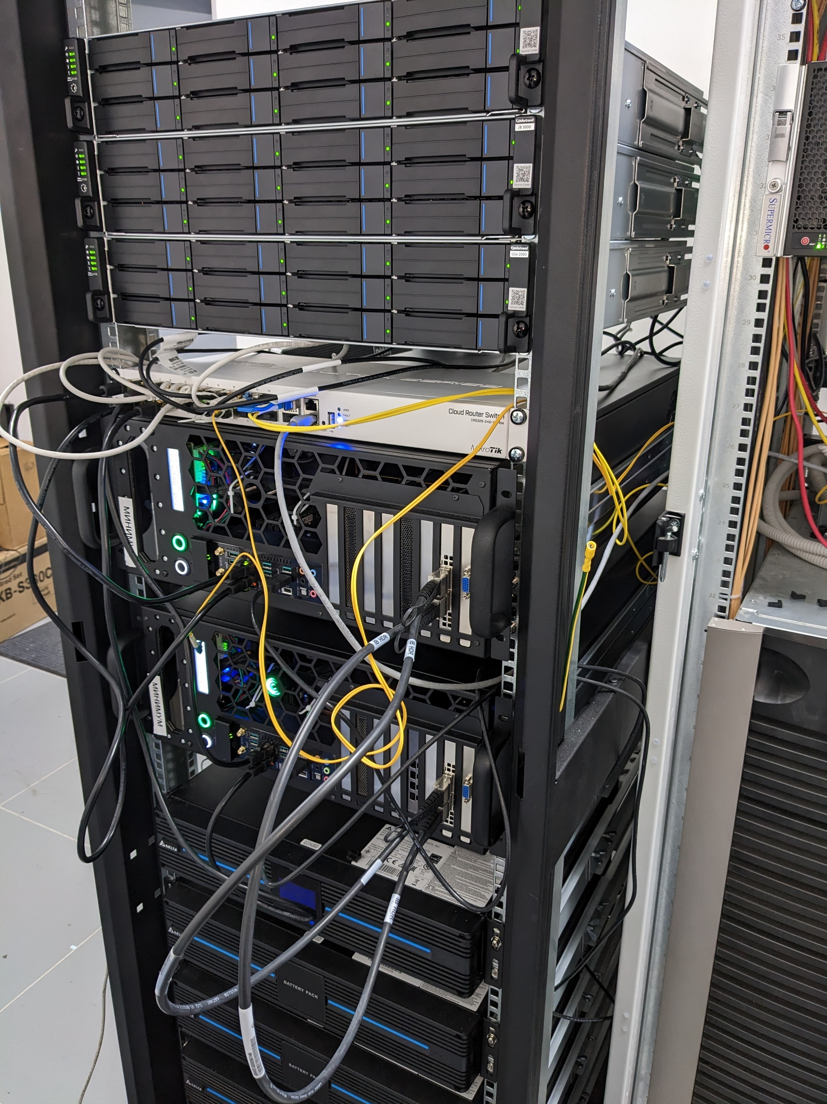
Практический пример

Slide 13
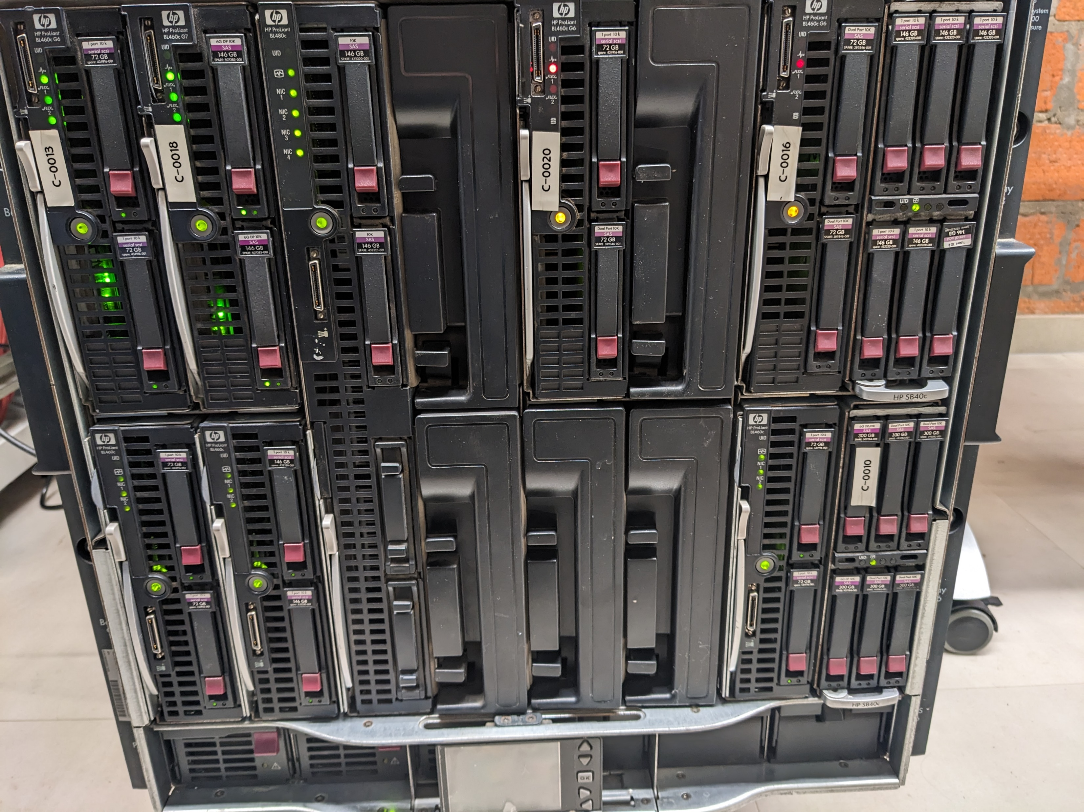
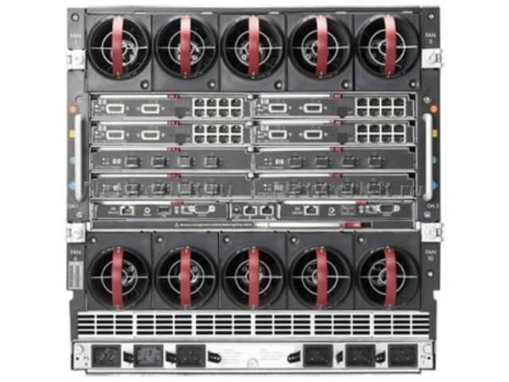
Практический пример

Slide 14
Практический пример
network:
version: 2
ethernets:
eports:
match:
name: enp*
optional: true
bonds:
bond0:
interfaces: [eports]
dhcp4: no
parameters:
mode: 802.3ad
lacp-rate: fast
mii-monitor-interval: 1
transmit-hash-policy: layer3+4
vlans:
bond0.1921:
id: 1921
link: bond0
addresses: [192.168.10.18/24]
routes:
- to: 0.0.0.0/0
via: 192.168.10.1
nameservers:
addresses: [8.8.8.8]

Slide 15
Практический пример
bond0.242:
id: 242
link: bond0
addresses: [172.16.242.18/24]
nameservers:
addresses: [8.8.8.8]
routes:
- to: 172.16.0.0/12
via: 172.16.242.1
bond0.4001:
id: 4001
link: bond0
addresses: [10.10.1.18/24]
tunnels:
ipip10:
mode: ipip
remote: 172.16.81.160
local: 172.16.242.18
addresses:
- 192.168.80.1/30

Slide 16
Задачи динамической маршрутизации
Начальная информация о топологии отсутствует или минимальна
Построить граф топологии сети
Вычислить по этому графу оптимальные маршруты до каждой сети/узла
Построить таблицу маршрутизации на основе этих данных
Поддерживать актуальность информации о топологии
При изменении топологии добавлять и удалять информацию из таблицы
Делать все вышеописанное наиболее эффективным образом

Slide 17
Внезапные вопросы
Что такое оптимальный маршрут?
  Это маршрут с лучшей метрикой.
  Но метрики могут быть разными:
    полоса (bandwidth)
    задержка (delay)
    bandwith-delay product
    длина пути
    стоимость
    не дискретные величины (политика)
Как часто и как быстро нам нужно реагировать на изменения?
Сколько ресурсов мы готовы на это потратить?
Насколько изменчива топология сама по себе?

Slide 18
Внезапные ответы на внезапные вопросы
Требования
Высокая скорость сходимости
Малое время реакции на изменения топологии
Минимальное потребление памяти
Минимальное потребление времени процессора
Максимальная стабильность таблицы маршрутизации
Эти требования противоречивы и серебряной пули не существует.

Slide 19
Внутридоменная и междоменная маршрутизация
Interior Gateway Protocols (IGP)
Высокая скорость сходимости
Малое время реакции на изменения топологии
Потребление памяти не критично
Потребление времени процессора не критично
Стабильность таблицы маршрутизации не требуется
Exterior Gateway Protocols (EGP)
Максимальная стабильность таблицы маршрутизации
Минимальное потребление времени процессора
Минимальное потребление памяти
Время реакции на изменения топологии может быть большим
Скорость сходимости может быть крайне медленной

Slide 20
Базовые алгоритмы динамической маршрутизации
Distance Vector Routing Protocols
Основаны на алгоритме Беллмана-Форда и Форда-Фалкерсона
Базовой метрикой является длина пути
Информация о топологии меняется при передаче (Routing by rumor)
Медленная сходимость, подвержены образованию петель
Алгоритмически просты, минимальные требования к памяти и процессору
Link State Routing Protocols
Основаны на алгоритме Дейкстры
Метрикой обычно является функция от задержки и полосы
Информация о топологии передается неизменной
Быстрая сходимость, сложности с масштабированием
Требуют много памяти и вычислений

Slide 21
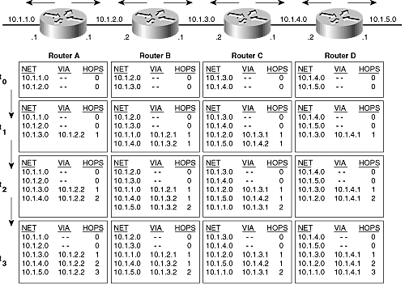
Distance vector routing protocols

Slide 22



Проблема счета до бесконечности

Slide 23
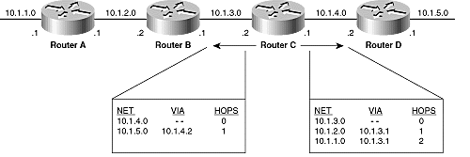
Решение проблемы счета до бесконечности

Slide 24
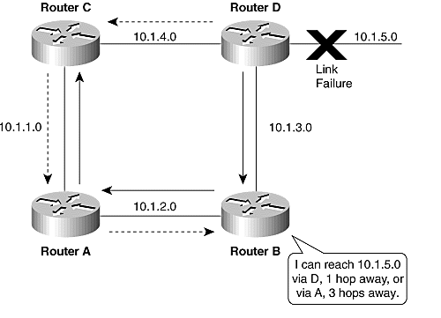
Проблема счета до бесконечности продолжается

Slide 25
Решение проблемы счета до бесконечности
Определение бесконечного расстояния
Использование split horizon
Использование poisoned reverse
Обновления по требованию (triggered updates)
Таймеры защиты (holddown timers)
Включение полного пути в состав информации о маршруте

Slide 26
Общие особенности Distance Vector протоколов
Медленная сходимость
Подверженность образованию петель
Плохая масштабируемость в общем случае
Реализация очень проста
Не требовательны к памяти и вычислительным мощностям
Легко понять, что именно происходит
Классические представители – RIP, (E)IGRP, BGP

Slide 27
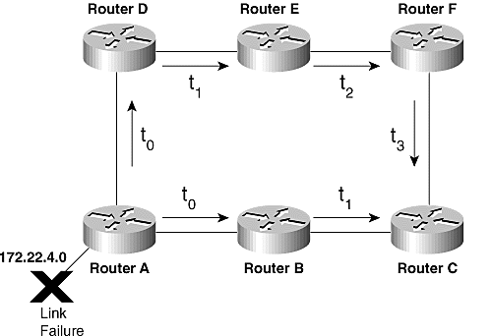
Link-State Протоколы
Каждый роутер ведет свою базу топологии (Link State Database, LSDB)
Каждый роутер устанавливает связь с соседями (neighbors)
Каждый участник рассылает свои Link State Advertisements (LSA) всем
Каждая LSA имеет версию, также как и LSDB
Достигается глобальная синхронизация LSDB между всеми роутерами
По полученной матрице смежности каждый роутер запускает алгоритм Дейкстры
Результат вычислений формируется в виде таблицы маршрутизации

Slide 28
Общие особенности Link-State протоколов
Быстрая сходимость
Возможность использования произвольных метрик
Хорошая масштабируемость в разумных пределах
Требуют больших объемов памяти и вычислений
Сложно понять, почему что-то не так
Классические представители – OSPF, IS-IS

Slide 29


